Slide 1
ΠΩΣ ΑΠΟΘΗΚΕΥΟΝΤΑΙ ΤΑ ΔΕΔΟΜΕΝΑ ΚΑΙ ΟΙ ΠΛΗΡΟΦΟΡΙΕΣ ΣΕ ΕΝΑΝ Η/Υ
Η μονάδα αποθήκευσης δεδομένων στους υπολογιστές καλείται bit (αποτελεί τη συντομογραφία του binary digit). Μπορεί να πάρει τη μορφή 0 ή 1 και γι’ αυτό, το σύστημα αποθήκευσης ονομάζεται Δυαδικό Σύστημα.
Σημείωση: Ένας Η/Υ καταλαβαίνει ¨μόνο¨ το δυαδικό σύστημα επειδή λειτουργεί με ηλεκτρικό ρεύμα. Αυτό όπως γνωρίζουμε μπορεί να βρίσκεται μόνο σε δύο καταστάσεις.
Παράδειγμα:
Ο Λαμπτήρας ανάβει
Ο Η/Υ αντιλαμβάνεται το 1
Ο Λαμπτήρας δεν ανάβει
Ο Η/Υ αντιλαμβάνεται το 0

Slide 2
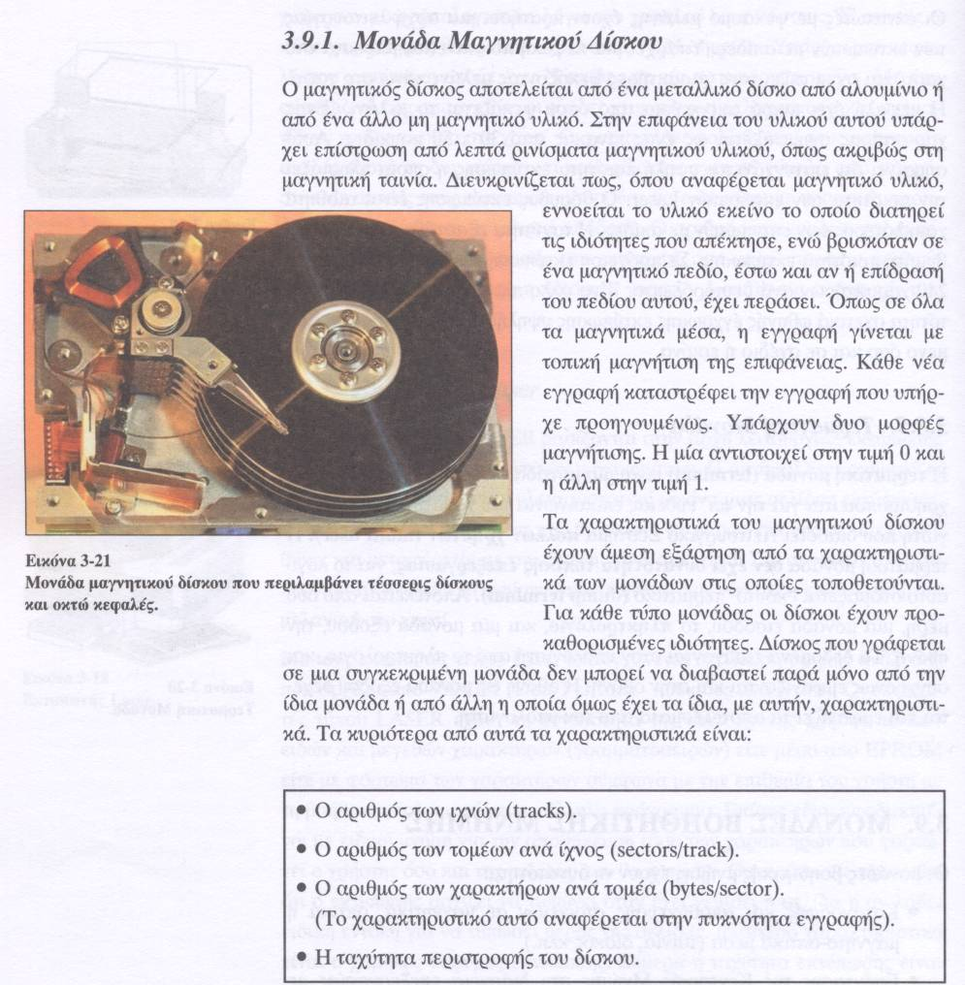
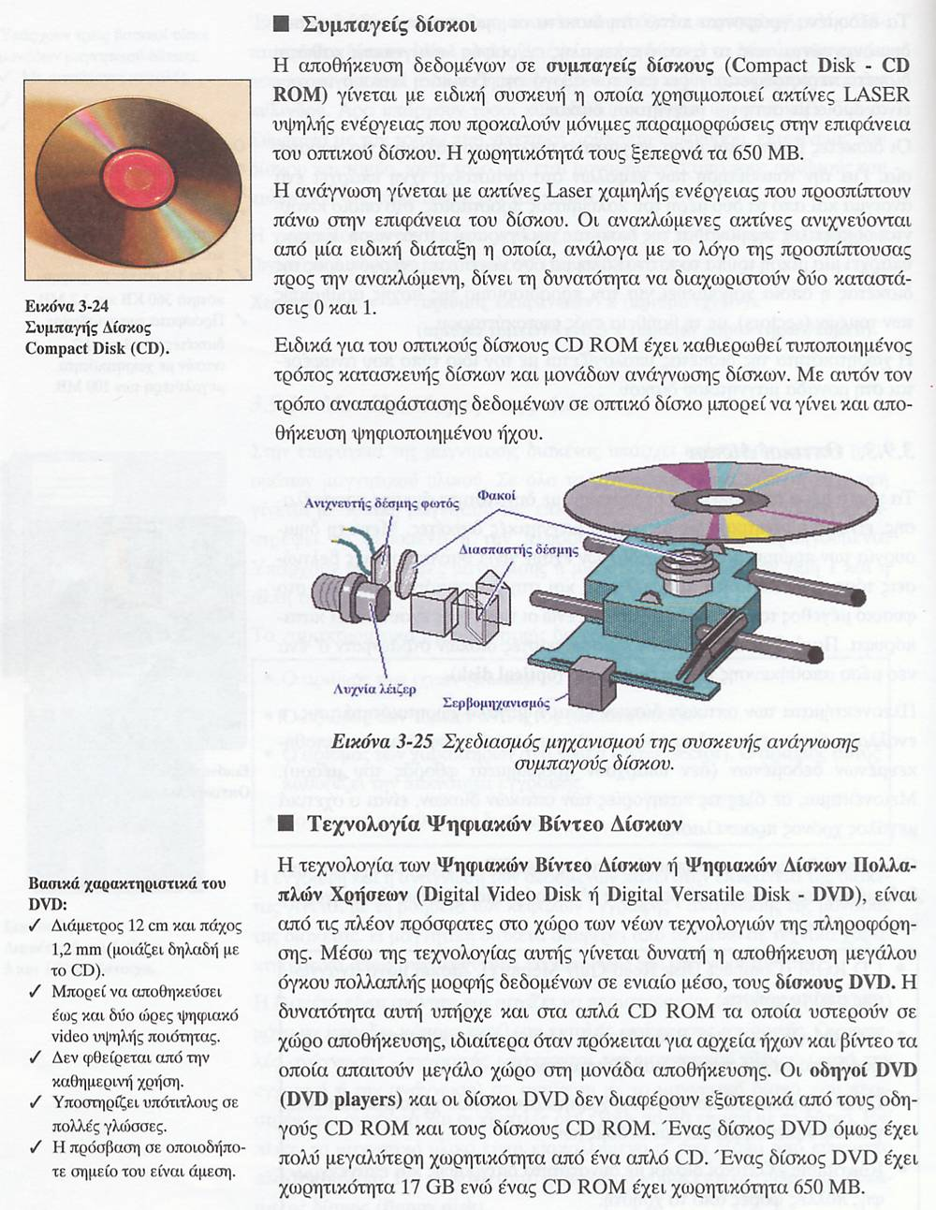
Πώς και πού κρατούνται οι πληροφορίες;
Μαγνητικοί δίσκοι
Οπτικοί δίσκοι
Μαγνητοοπτικοί δίσκοι
1 ή 0

Slide 3
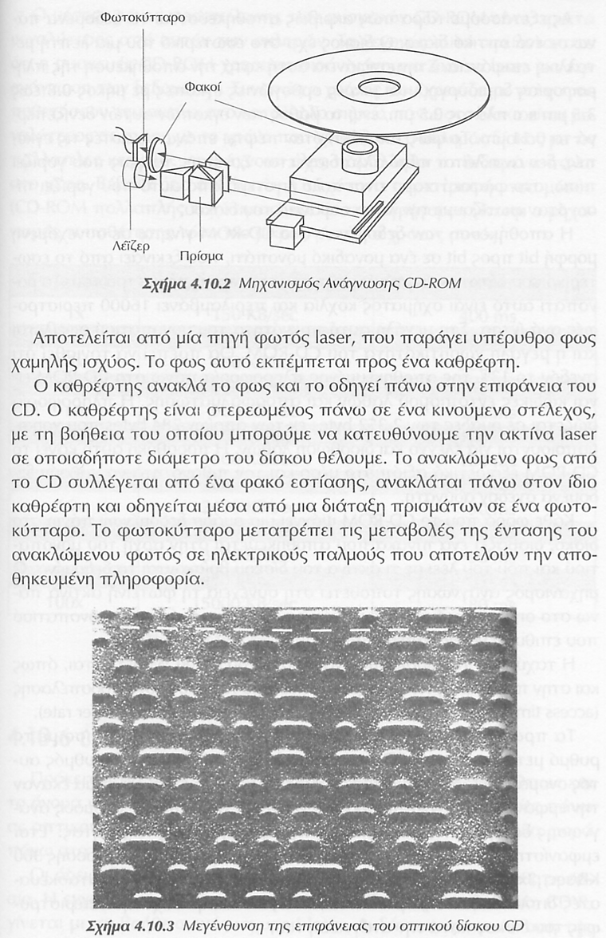
Οι “λακούβες” για τον υπολογιστή είναι το 0 και οι ίσιες επιφάνειες (πεδιάδες) είναι το 1.
1 ή 0

Slide 4
Αποθήκευση πληροφοριών
Ένα bit είναι στοιχειώδης μονάδα που κρατάει πληροφορία.
  Στον ψηφιακό υπολογιστή, αυτό αντιπροσωπεύεται από την ύπαρξη ή όχι ηλεκτρικού ρεύματος.
  Στα μαγνητικά μέσα από τη μαγνήτιση ενός στοιχειώδους σημείου, προς το βορρά ή προς το νότο).
  Στα οπτικά λακκούβες και σαμάρια.
Το Byte είναι η βασική μονάδα που δίνει τη δυνατότητα μέτρησης στη μνήμη ενός χαρακτήρα.
1 Byte = 8 Bits
bit
1
ή
0
(Binary DigIT)

Slide 5

Byte, KB, MB, GB, . . .
Πολλαπλάσια
ΚΒ 1 KiloByte = 2¹⁰ bytes = 1024 bytes
MΒ 1 MegaByte = 2¹⁰ KB = 2²⁰ = 1024*1024 bytes
GΒ 1 GigaByte = 2¹⁰ MB = 2³⁰ = 1024*1024*1024 bytes
TΒ 1 TeraByte = 2¹⁰ GB = 2⁴⁰ = 1024*1024*1024*1024 bytes
PΒ 1 PetaByte = 2¹⁰ TB = 2⁵⁰ = 1024*1024*1024*1024*1024 bytes

Slide 6
Εσωτερικά, το σύστημα του υπολογιστή χειρίζεται τις πληροφορίες με βάση κάποιον κώδικα. Ο κώδικας αυτός αντιστοιχεί σε κάθε σύμβολο έναν συγκεκριμένο αριθμό, τον οποίο κατανοεί και χειρίζεται ανάλογα με τις εντολές που δέχεται. Ο πιο γνωστός τέτοιος κώδικας είναι ο κώδικας ASCII.
ASCII (American Standard Code for Information Interchange)
Μια ομάδα χαρακτήρων που αντιστοιχίζει κωδικούς αριθμούς σε γράμματα του αλφαβήτου και σύμβολα. Οι πρώτοι 128 αριθμοί (0-127) αποτελούν τη βασική αντιστοιχία με την οποία εμφανίζονται οι αγγλικοί χαρακτήρες στην οθόνη.

Slide 7
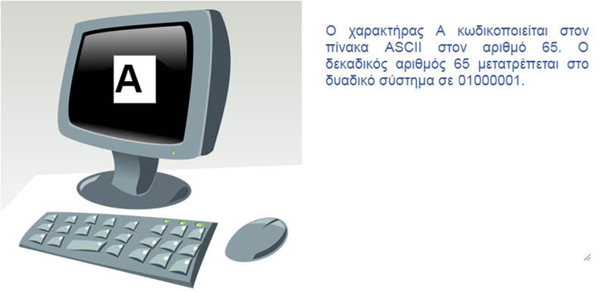
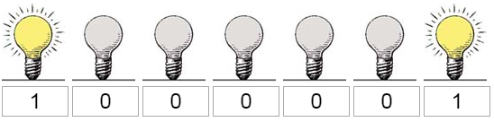
Η πιο πάνω εφαρμογή υπάρχει στον σύνδεσμο: http://photodentro.edu.gr/lor/r/8521/1171

